Slide 1
МУЗЕЙНАЯ ДЕЯТЕЛЬНОСТЬ КАК СРЕДСТВО ДУХОВНО-НРАВСТВЕННОГО ВОСПИТАНИЯ
Малякова Наталия Сергеевна
Доцент кафедры педагогики и педагогических технологий ГАОУ ВО ЛО «ЛГУ имени А.С. Пушкина, к.п.н.

Slide 2
Духовность:
Самая возвышенная сфера человека: моральное, политическое сознание, правосознание, эстетическое, философское сознание.(Философия)
Свойство психики человека, высшая нравственная способность сопоставлять себя с человечеством, практическая деятельность, посредством которой субъект осуществляет в себе преобразования (Психология)
Нравственно-эстетическое состояние человека, приверженность ценностям гуманизма, истины, красоты, добра (Педагогика).

Slide 3
Музейная педагогика
Музейная педагогика основана на трех научных дисциплинах: педагогике, психологии, истории. Она тесно связана с искусствознанием, лингвистикой.

Slide 4
Основные принципы музейной педагогики
Тесной связи культуры и образования;
Интеграции музея и школы;
Учета возрастных и индивидуальных особенностей детей, их интересов и склонностей;
Комплексности в изучении видов искусств

Slide 5
Основные направления музейной педагогики
школа при музее;
школа в образовательном пространстве музея;
школьный музей;
музей в образовательном пространстве школы.

Slide 6
Основные задачи музейной педагогики
Воспитание патриотических чувств учащихся к истории, культуре, природе своей Родины;
Духовно-нравственное воспитание;
Эстетическое воспитание, развитие эмоциональной сферы;
Развитие детского творчества;
Создание научно-методического фонда;
Организация научно-поисковой работы учащихся;
Организация постоянных и временных экспозиций;
Проведение тематических и обзорных экскурсий;
Разработка и апробация учебных курсов и воспитательных программ

Slide 7
Музейная культура
уважение к истории человечества
Уважение к культурному наследию своего народа
умение оценивать предметы музейного значения. Музей как хранилище культурной памяти народа подчеркивает необходимость формирования у учащихся уважения к истории, к культурному наследию своего народа.

Slide 8
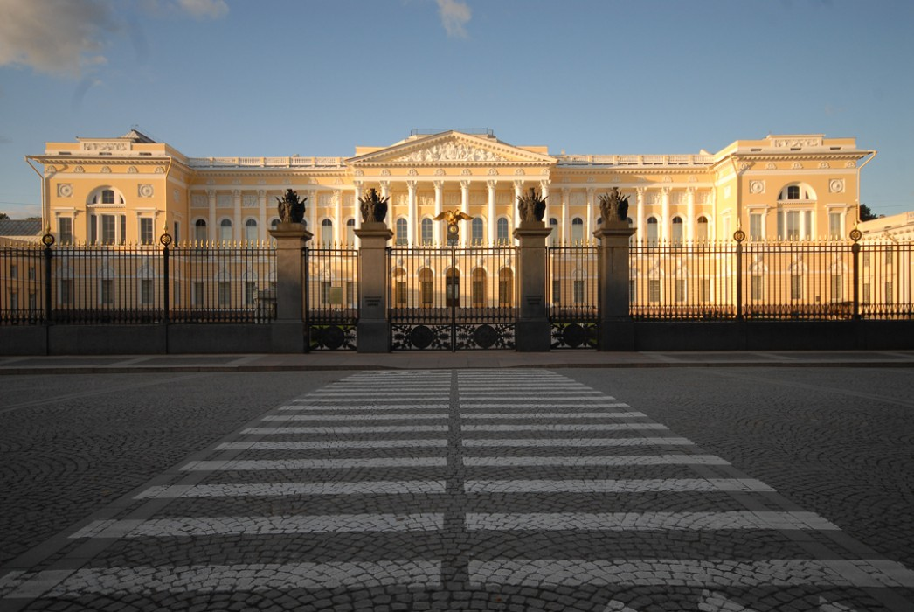
Музей – хранилище культурной памяти народа

